Slide 1
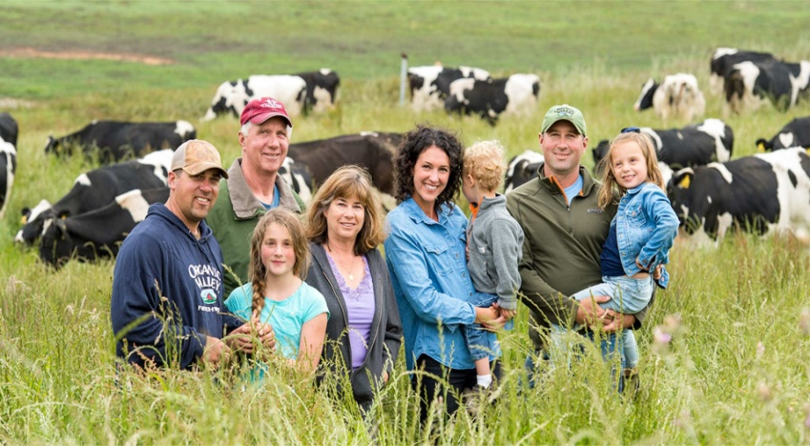
Грант на развитие семейных ферм
Грант Агростартап
Меры государственной поддержки граждан
и крестьянских (фермерских) хозяйств
город Киров, 2020 год

Slide 2
Направления грантовой поддержки:
Развитие семейных ферм (Постановление Правительства Кировской области от 10 марта 2017 г. № 52/147 «О предоставлении крестьянским (фермерским) хозяйствам грантов из областного бюджета на развитие семейных ферм и на поддержку начинающих фермеров»).
2. «Агростартап» (Постановление Правительства Кировской области от 23.05.2019 № 255-П «О предоставлении крестьянским (фермерским) хозяйствам грантов «Агростартап» из областного бюджета на создание и развитие крестьянских (фермерских) хозяйств»).

Slide 4
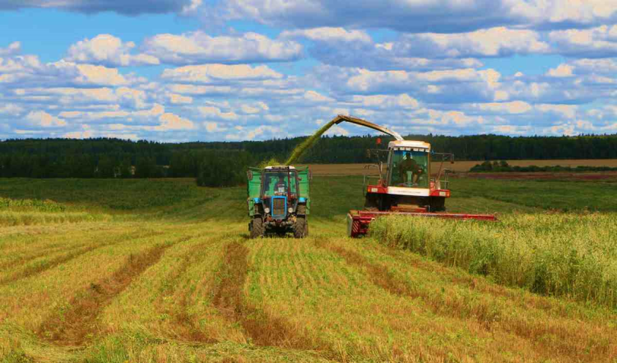
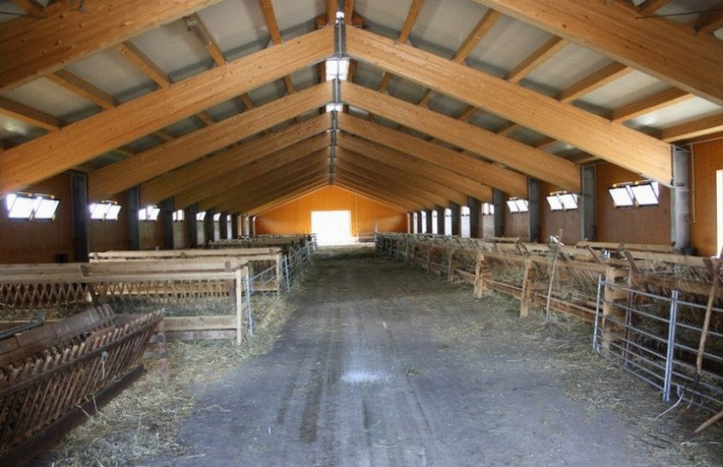
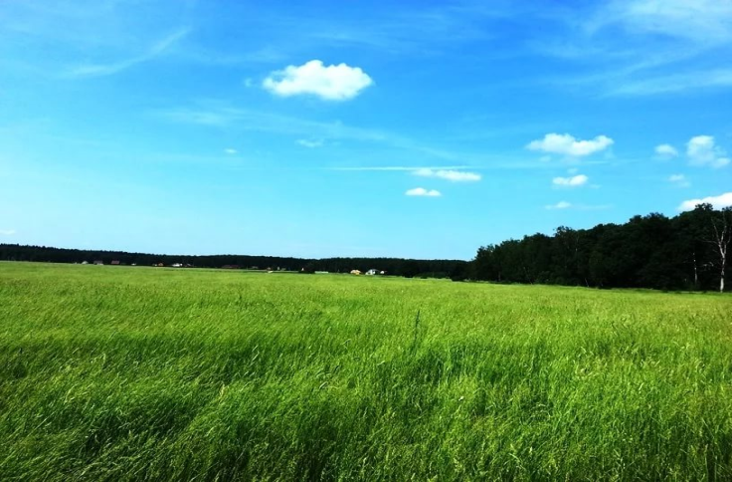
Собственные ресурсы участника конкурсного отбора на грант «Агростартап»
Наличие техники: трактор, комбайн, грузовой автомобиль
Объект недвижимого имущества используемый в производственной деятельности
Земельный участок из земель сельскохозяйственного назначения
Наличие среднего специального или высшего с/х образования, или доп.профессиональное образование по с/х специальности, или опыт работы в сельском хозяйстве: ведение или совместное ведение ЛПХ, или стаж работы в с/х организации не менее 3х лет.

Slide 5
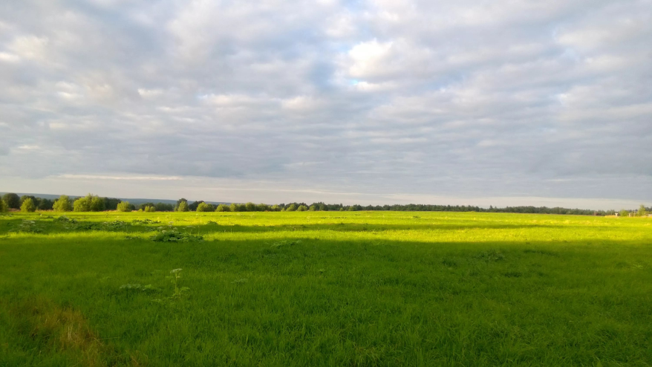
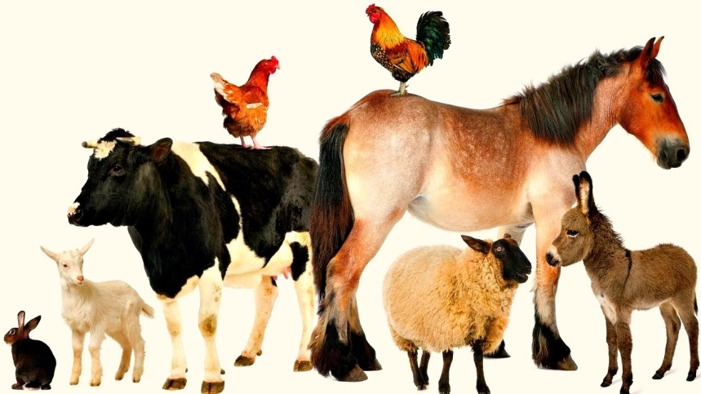
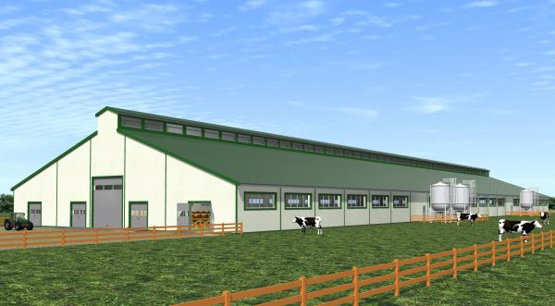
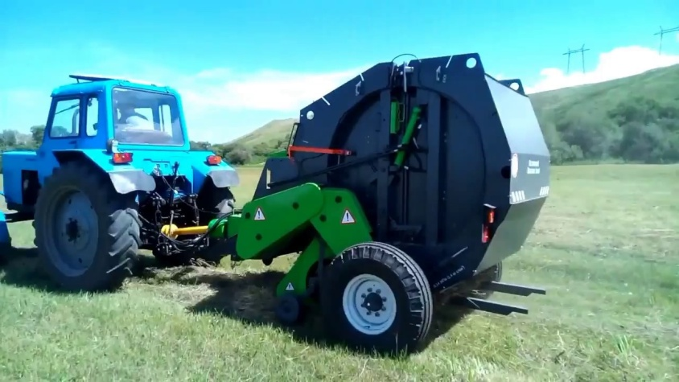
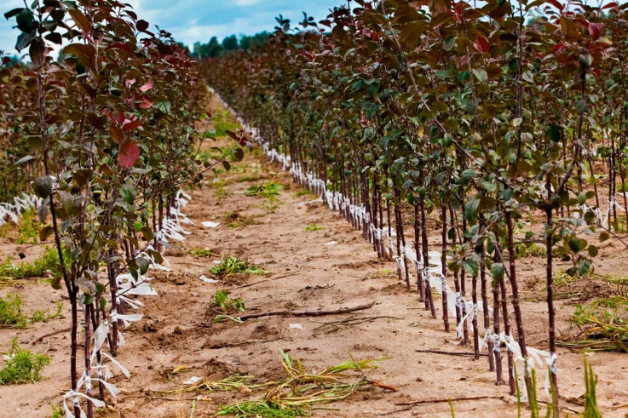
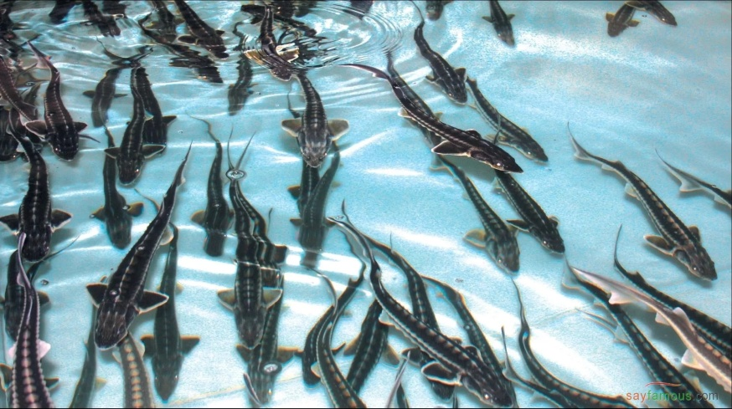
На средства гранта «Агростартап» можно приобрести:
земельные участки из земель с/х назначения
с/х животных, птицу (кроме свиней)
приобретение, строительство, ремонт, модернизацию, переустройство производственных и складских объектов
с/х технику, в т.ч. прицепное и навесное оборудование, грузовой автотранспорт, специализированный автотранспорт для осуществления мобильной торговли, оборудования для производства и переработки с/х продукции
посадочный материал для закладки многолетних насаждений
рыбопосадочный материал

Slide 6
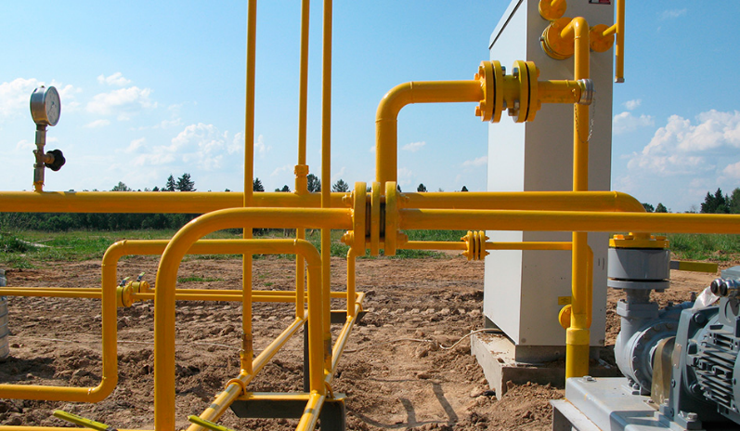
а так же:
осуществить подключение производственных и складских объектов, необходимых для производства, хранения и переработки с/х продукции к электрическим, водо-, газо-, тепло- сетям
разработать проектную документации на строительство или реконструкцию производственных зданий, предназначенных для производства, хранения и переработки с/х продукции
погасить основной долг по кредитам, полученным в российских кредитных организациях на покупку с/х техники и объектов недвижимости, период пользования которыми на момент подачи заявки на получение гранта составляет менее 2 лет.
внести не менее 25 %, но не более 50 % средств гранта в неделимый фонд СПоКа, членом которого является К(Ф)Х

Slide 7
К р и т е р и и у ч а с т н и к о в к о н к у р с н о г о о т б о р а
ИП – Глава КФХ | гражданин
Регистрация на сельской территории Кировской области в год подачи заявки на участие в конкурсе
Наличие бизнес-плана по созданию и развитию своего хозяйства (составленный по форме, утвержденной правовым актом министерства)
Не должны являться получателями средств финансовой поддержки, субсидий, грантов на организацию начального этапа предпринимательской деятельности, гранта на поддержку начинающего фермера.
Не должны иметь неисполненные обязательства по уплате налогов, сборов, страховых взносов, пеней, штрафов, процентов по состоянию на 1-ое число месяца подачи заявки на участие в конкурсе
Отсутствие просроченной задолженности по возврату в областной бюджет субсидий, бюджетных инвестиций по состоянию на 1-ое число месяца подачи заявки на участие в конкурсе
Иметь среднее, высшее или доп. образование по с/х специальности, или опыт работы в сельском хозяйстве не менее 3 лет, или опыт ведения ЛПХ не менее 3 лет
КФХ не должно прекращать деятельность
КФХ – основное место трудоустройства

Slide 8
Обязательства главы КФХ:
Использовать грант в течение 18 месяцев со дня поступления средств на счет главы КФХ
Использовать имущество, закупаемое за счет средств гранта, исключительно на развитие КФХ
Оплачивать за счет собственных средств не менее 10 % стоимости приобретаемого имущества, выполненных работ
Создать в год предоставления граната (но не позднее срока освоения гранта) не менее 2 новых рабочих мест, при сумме гранта 2 млн. руб. и более и 1 рабочее место если сумма гранта менее 2 млн. руб.
В году получения гранта предоставить сведения о принятых работниках в ПФРФ, но не позднее срока освоения гранта.
Сохранять созданные рабочие места в течение не менее 5 лет со дня их создания
Осуществлять деятельность в течение 5 лет после получения гранта
Расходовать грант в соответствии с определенным Минсельхозом РФ перечнем затрат, финансовое обеспечение которых предусматривается осуществить за счет средств гранта
Вносить не менее 25 % и не более 50 % средств гранта в неделимы фонд СПоК (в случае если КФХ планирует направить часть средства гранта на формирование неделимого фонда СПоК).

Slide 9
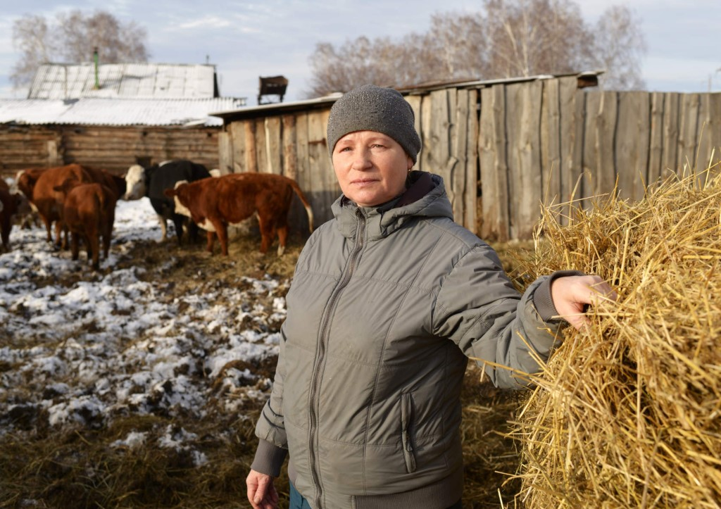
Обязательства гражданина,
ведущего личное подсобное хозяйство в случае признания его победителем конкурсного отбора
После признания победителем конкурсного отбора (в теч. не более 30 к.д.) осуществить государственную регистрацию КФХ.
Выполнить обязательства, предусмотренные для глав КФХ.
При направлении части средств гранта на формирование неделимого фонда СПоКа обеспечить, чтобы часть средств гранта составляла не менее 25% и не более 50% средств гранта: вступить в сельскохозяйственный потребительский кооператив после гос. регистрации К(Ф)Х в органах ФНС на территории Кировской области до предоставления средств гранта.

Slide 10
КФХ является членом СПоК и планирует направить не менее 25 % и не более 50 % средств гранта на формирование неделимого фонда такого СПоК.
СПоК должен одновременно соответствовать следующим требованиям:
Зарегистрированный на сельской территории Кировской области в соответствии с ФЗ от 08.12.1995 № 193-ФЗ «О сельскохозяйственной кооперации».
Создан с/х товаропроизводителями и (или) гражданами ведущими ЛПХ.
Создан не менее чем двумя юридическими лицами или не менее чем пятью гражданами.
В наименовании есть указание на основную цель деятельности и присутствуют слова «сельскохозяйственный потребительский кооператив».
Является субъектом МСП и состоит в едином реестре субъектов МСП.
Объединяет не менее 5 ЛПХ и (или) не менее 3 иных с/х товаропроизводителей, которые соответствуют критериям микропредприятия.
Имеет бизнес-план, составленный по форме, утвержденной правовым актом министерства.
Отсутствуют неисполненные обязательства по уплате налогов, сборов, страховых взносов, пеней, штрафов, процентов по состоянию на 1-ое число месяца подачи заявки на участие в конкурсе
Отсутствие просроченной задолженности по возврату в областной бюджет субсидий, бюджетных инвестиций по состоянию на 1-ое число месяца подачи заявки на участие в конкурсе.
Не находится в процессе реорганизации, ликвидации, банкротства.
Не менее 50 % объема работ (услуг) оказывать членам кооператива.
Является членом одного из ревизионных союзов.

Slide 11
Обязательства СПоК:
Осуществлять деятельность в течение не менее 5 лет со дня получения части средств гранта.
Использовать часть средств гранта, внесенных КФХ в неделимый фонд СПоК, в течение 18 месяцев со дня их получения.
Состоять в ревизионном союзе в течение 5 лет со дня получения средств гранта.
Ежегодно в течение 5 лет со дня получения гранта предоставлять в министерство ревизионное заключение и отчетность о результатах деятельности.
Приобретать имущество с использованием части средств гранта в соответствии с перечнем имущества, определенным Минсельхозом РФ.

Slide 12
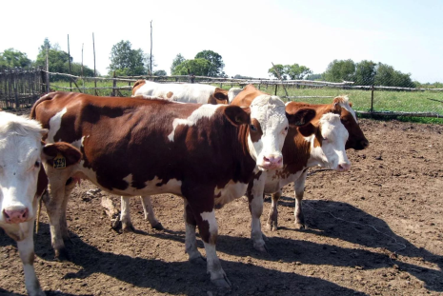
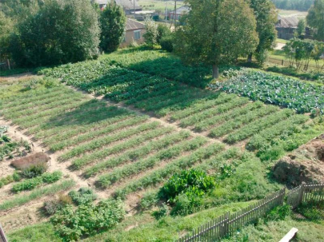
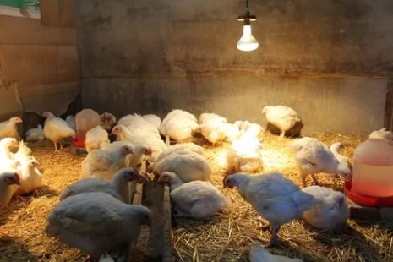
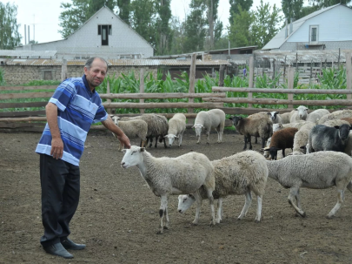
Размер гранта «Агростартап»
по разведению крупного рогатого скота мясного или молочного направлений продуктивности
до 5 млн. рублей, но не более 90% затрат на реализацию бизнес-плана
по иным направлениям бизнес-плана К(Ф)Х
до 3 млн. рублей, но не более 90% затрат на реализацию бизнес-плана
по разведению крупного рогатого скота мясного или молочного направлений продуктивности (использование части средств гранта на цели формирования неделимого фонда СПоК, членом которого является указанное КФХ
до 6 млн. рублей, но не более 90% затрат на реализацию бизнес-плана
по иным направлениям бизнес-плана КФХ (использование части средств гранта на цели формирования неделимого фонда СПоК, членом которого является указанное КФХ
до 4 млн. рублей, но не более 90% затрат на реализацию бизнес-плана

Slide 13
Предоставление грантов из областного бюджета на развитие
семейных ферм

Slide 14
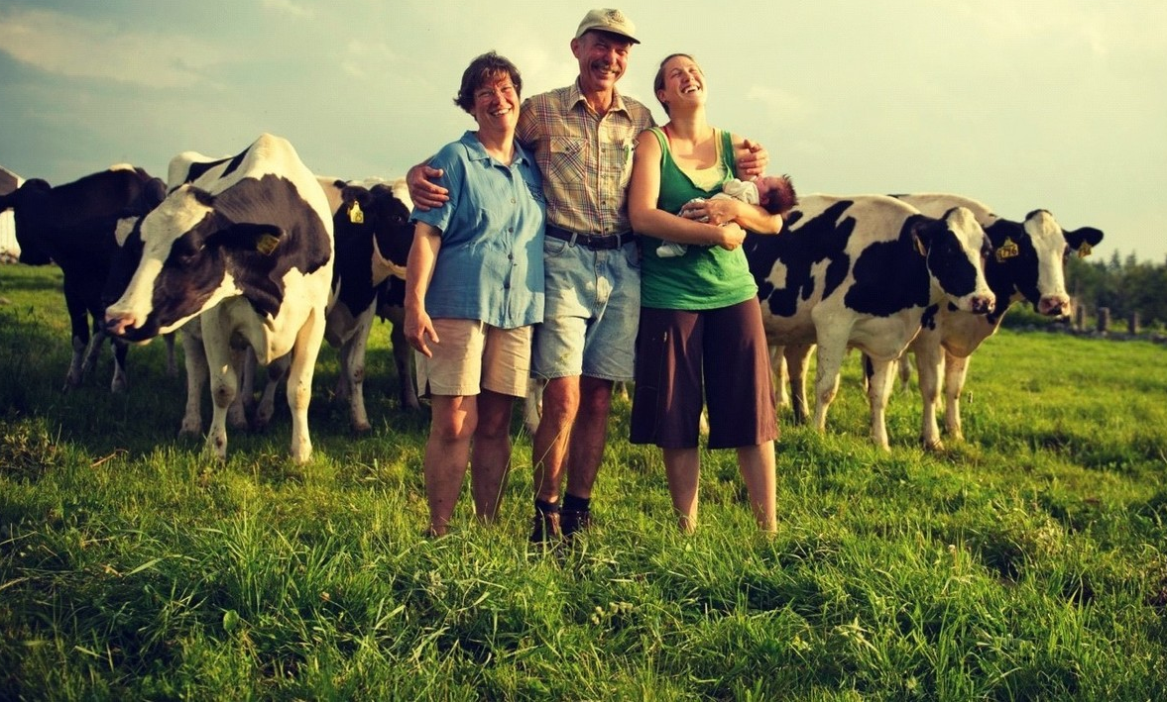
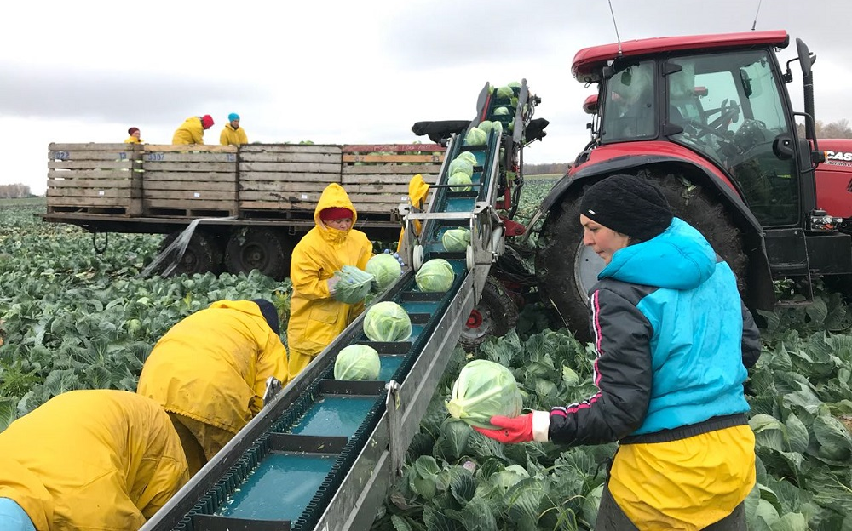
СЕМЕЙНАЯ ФЕРМА ЭТО:
крестьянское (фермерское) хозяйство, зарегистрированное на сельской территории Кировской области, где преобладает осуществление деятельности, связанной с производством и переработкой сельскохозяйственной продукции, осуществляющее деятельность, основанную на личном участии главы и членов хозяйства, состоящих в родстве (не менее 2 таких членов, включая главу) или браке, продолжительность деятельности которого превышает 24 месяца с даты регистрации

Slide 15
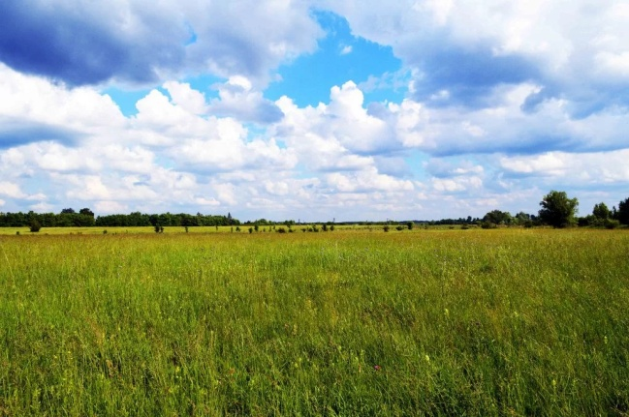
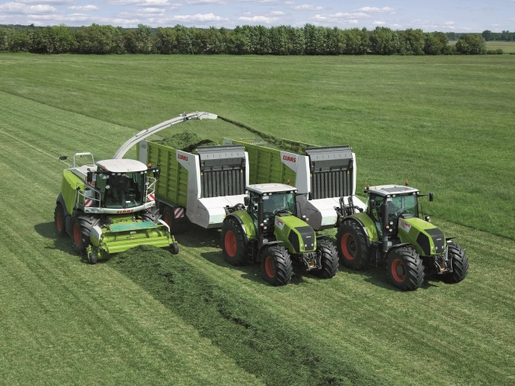
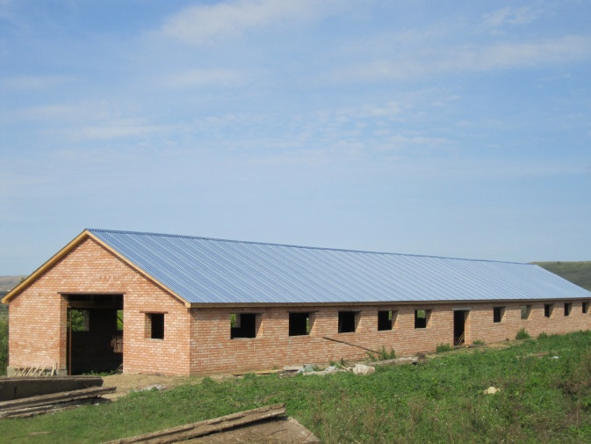
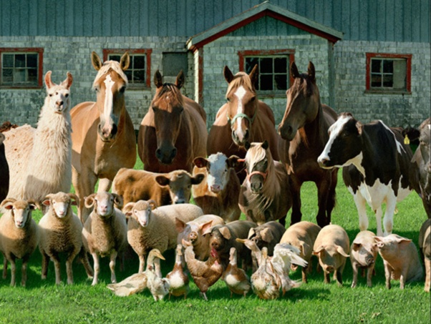
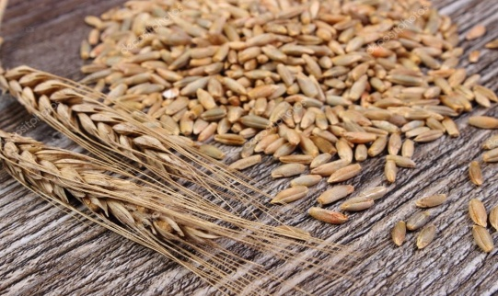
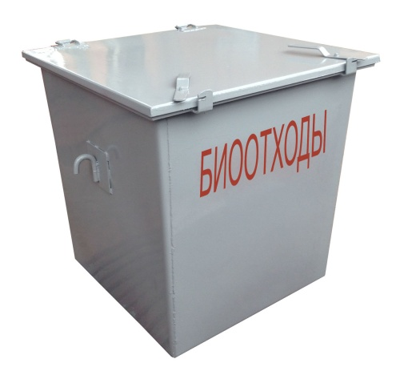
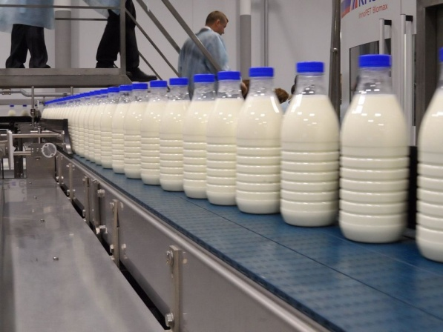
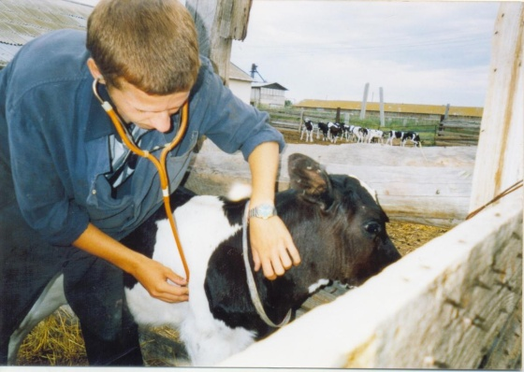
СОБСТВЕННЫЕ РЕСУРСЫ ГЛАВЫ КФХ
земельный участок с/х назначения
с/х техника, самоходные с/х машины, грузовой автотранспорт
объект недвижимости производственного назначения
поголовье с/х животных
наличие кондиционных и/или высокорепродукционных семян
налажен бухучет
созданы условия для уничтожения биологических отходов
налажен сбыт продукции: переработчики или СПоК
выручка от реализации с/х продукции
в КФХ имеются зоо-, вет – специалисты, агрономы

Slide 16
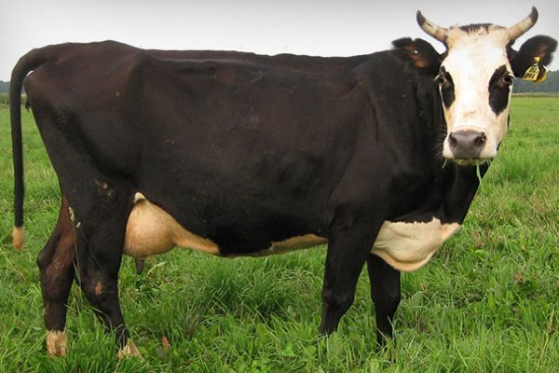
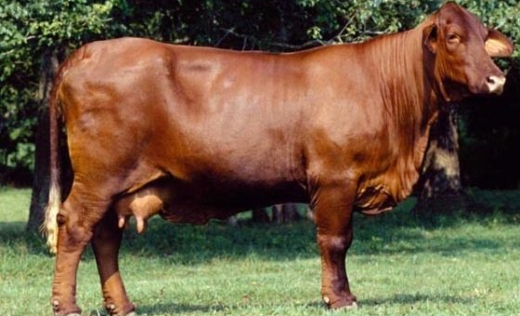
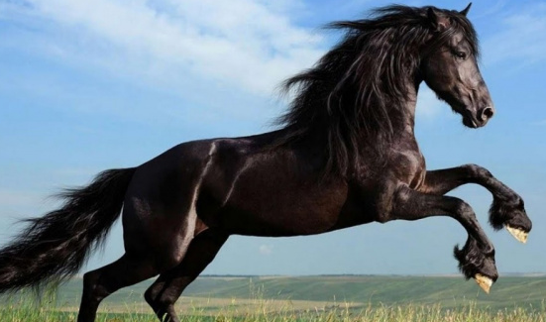
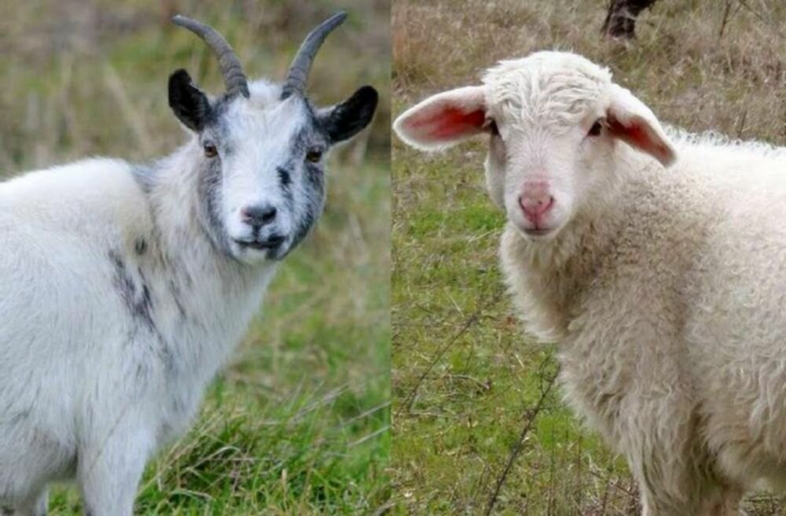
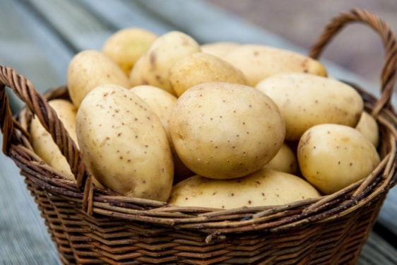
Направления деятельности крестьянского (фермерского) хозяйства
развитие молочного скотоводства
развитие мясного скотоводства
развитие иного направления животноводства
развитие растениеводства

Slide 17
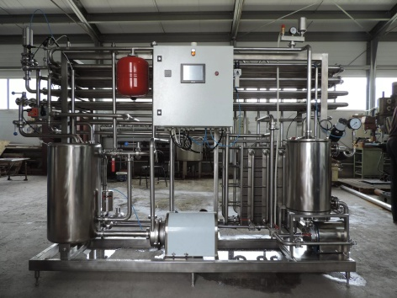
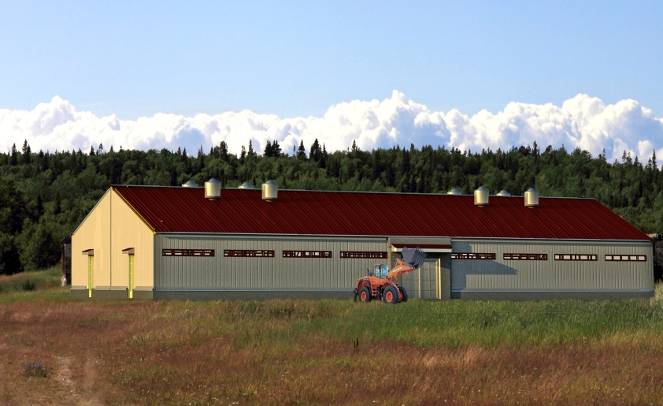
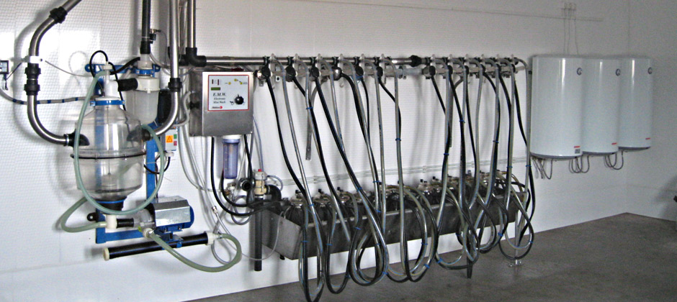
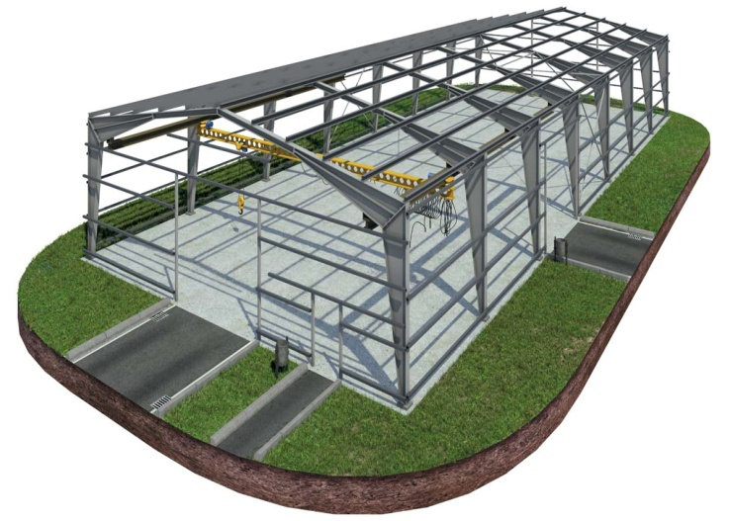
ГРАНТ НА РАЗВИТИЕ СЕМЕЙНОЙ ФЕРМЫ МОЖЕТ БЫТЬ ИСПОЛЬЗОВАН:
на приобретение сельскохозяйственных животных, птиц (искл. свиньи), рыбопосадочного материала
на приобретение, строительство, ремонт, реконструкцию или модернизацию объектов для производства, хранения и переработки с/х продукции
на комплектацию объектов для производства, хранения и переработки с/х продукции оборудованием, с/х техникой и спецтранспортом и их монтаж
на приобретение автономных источников электро- и газоснабжения, обустройство автономных источников водоснабжения
на разработку проектной документации строительства, реконструкции или модернизации объектов для производства, хранения и переработки с/х продукции
на оплату части (не более 20%) стоимости данных проектов, и реализуемого с привлечением льготного инвестиционного кредита, в соответствии с постановлением Правительства РФ от 29.12.2016 № 1528

Slide 18
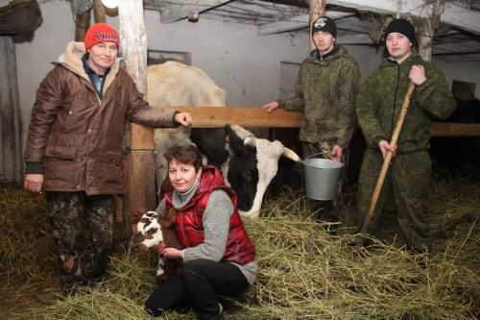
Требования к участникам конкурсного отбора
Регистрация на сельской территории Кировской области
Срок деятельности КФХ должно превышать 24 месяца со дня регистрации
Глава и члены КФХ - граждане РФ (не менее двух, включая главу), состоящие в родстве и совместно осуществляющие деятельность КФХ, основанную на их личном участии
Планируют развитие семейной фермы по одному из следующих направлений деятельности: растениеводство или животноводство
Имеют бизнес-план по форме, установленной правовым актом министерства
Предусматривают условия для создания собственной или совместно с другими сельхозтоваропроизводителями кормовой базы либо заключившие или планирующие заключить договоры на приобретение кормов
ИП - глава КФХ или
глава КФХ – юр. лицо
Предусматривают наличие кондиционных и/или высокорепродукционных семян

Slide 19
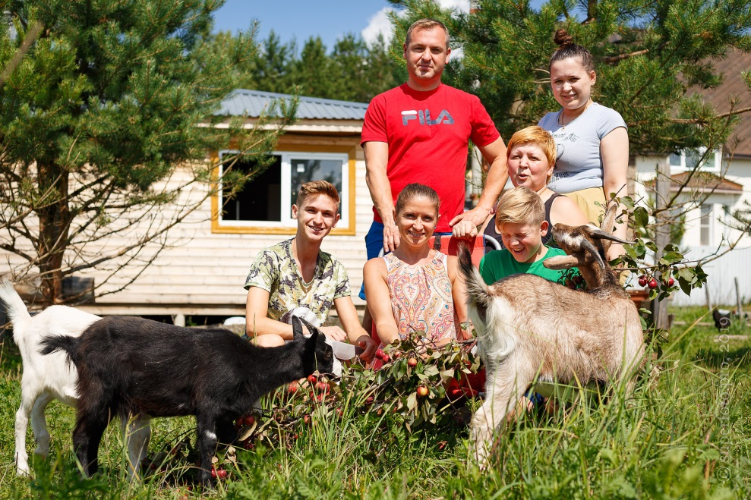
Требования к участникам конкурсного отбора
Создать дополнительно не менее 3 новых постоянных рабочих мест в сельской местности
Не находятся в процессе реорганизации, ликвидации, в отношении КФХ – юридических лиц не введена процедура банкротства, деятельность их не приостановлена, либо не прекращают деятельность в качестве ИП – главы КФХ.
Не являются на дату подачи заявки иностранными юр.лицами, а также российскими юр. лицами, в уставных капиталах которых доля участия иностранных юр. лиц, в совокупности не превышает 50 % (для КФХ – юр. лиц).
Не получали средства поддержки фермеров, если с даты полного освоения средств ранее полученных грантов прошло менее 24 месяцев
Глава постоянно проживает в муниципальном образовании по месту нахождения и регистрации хозяйства, главой которого он является, при условии, что данное хозяйство является основным местом его трудоустройства
Не имеют просроченную задолженность по возврату в областной бюджет субсидий, бюджетных инвестиций, предоставленных в том числе в соответствии с иными правовыми актами, и иной просроченной задолженности перед бюджетом

Slide 20
Обязательства получателя гранта
Использовать грант на цели, указанные в бизнес-плане, в течение 24 месяцев с даты его получения.
Использовать имущество, закупаемое за счет гранта, исключительно на развитие и деятельность семейной фермы.
Имущество, приобретаемое с участием средств гранта, не подлежит продаже, дарению, передаче в аренду, обмену или взносу в виде пая, вклада или отчуждению иным в течение 5 лет со дня получения гранта.
Осуществлять деятельность, на которую предоставляется грант, в течение не менее 5 лет со дня получения гранта.
Оплачивать не менее 40% стоимости приобретаемого имущества, выполняемых работ, указанных в бизнес плане, за счет собственных средств.
В случае, если глава К(Ф)Х не проживает по месту нахождения и регистрации своего хозяйства - переехать на постоянное место жительства в муниципальное образование по месту нахождения и регистрации хозяйства, главой которого он является.
Сохранять созданные за счет гранта новые рабочие места в течение не менее 5 лет с момента их создания.

Slide 21
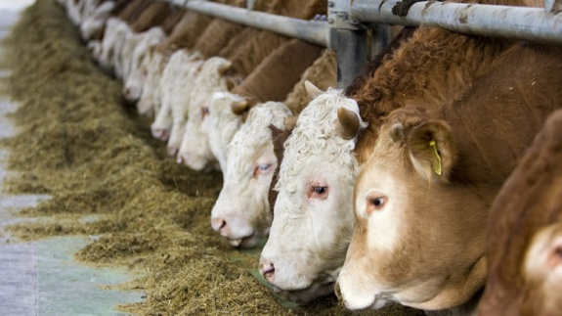
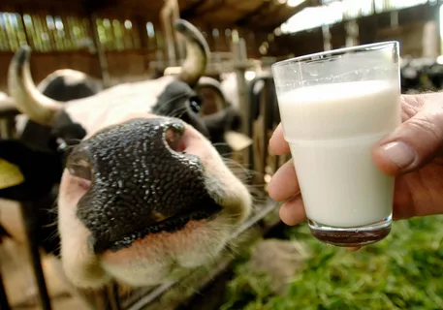
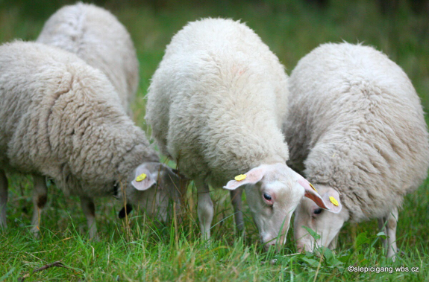
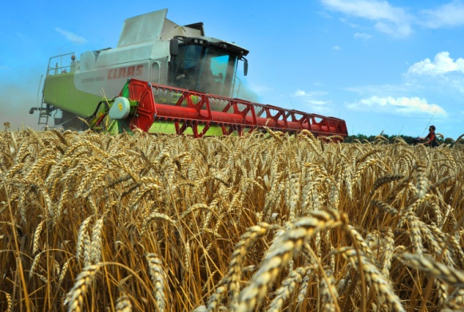
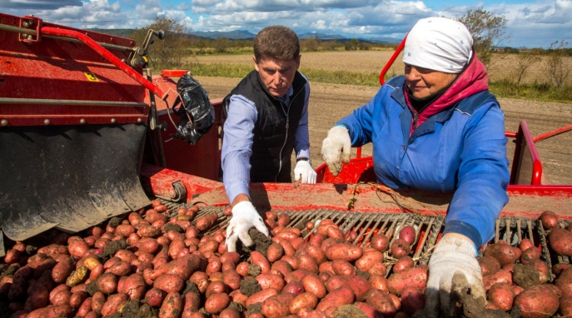
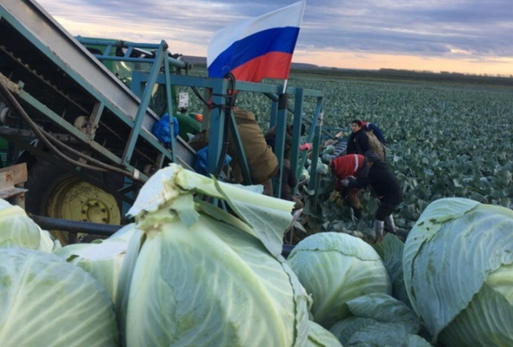
Размер гранта на развитие семейной фермы
Максимальный размер гранта на развитие семейной фермы в расчете на 1 крестьянское (фермерское) хозяйство составляет:
не более 30 млн. рублей и не более 60% затрат на развитие семейной фермы
40% - собственные средства
В случае использования гранта на оплату части (не более 20%) стоимости проекта (приобретение, строительство, реконструкция, ремонт, модернизация, переустройство производственных объектов, или комплектация ферм и объектов по переработке сельскохозяйственной продукции оборудованием, техникой, спецтранспортом, их монтаж, или на приобретение сельскохозяйственных животных, птиц (искл. свиньи)
с привлечением льготного инвестиционного кредита
не более 80% планируемых затрат

Slide 22
Роль сельскохозяйственного потребительского кооператива в получении грантовой поддержки
Сельскохозяйственный потребительский кооператив (СПоК) - это сельскохозяйственный кооператив, который создается сельскохозяйственными товаропроизводителями или гражданами, которые ведут личное подсобное хозяйство, если они непосредственно принимают участие в хозяйственной деятельности данного потребительского кооператива в соответствии со ст. 4 ФЗ РФ № 193 «О сельскохозяйственной кооперации».
Потребительские кооперативы это некоммерческая организация и в зависимости от вида их деятельности подразделяются
перерабатывающие
обслуживающие
растениеводческие и животноводческие
сбытовые (торговые)
снабженческие
кредитные

Slide 23
При оценке конкурсной комиссией критериев крестьянского (фермерского) хозяйства весомым аргументом станет членство в сельскохозяйственном потребительском кооперативе
Ко второму этапу конкурса допускаются заявители, набравшие по итогам первого этапа конкурса:
Грант «Агростартап» дополнительно 5 баллов
не менее 15 баллов
Грант на развитие семейных ферм дополнительно 4 балла
не менее 30 баллов

Slide 24
Наши контакты:
Центр компетенций в сфере сельскохозяйственной кооперации и поддержки фермеров Кировской области
(структурное подразделение КОГБУ «ЦСХК «Клевера Нечерноземья»):
город Киров, ул. Преображенская, 66, каб. 215.
тел. 8-8332-64-01-91, 64-02-56
юрисконсульт, консультант: Ба̀тюсь Алёна Дмитриевна
бухгалтер, консультант: Малафеева Ольга Геннадьевна
Благодарим за внимание !!!

